Slide 1



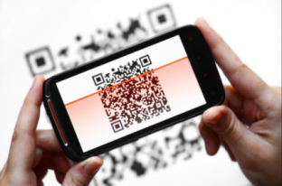
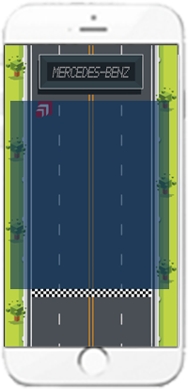

游戏流程
进入游戏
游戏介绍
扫描微信二维码关注
（微信公众号，服务号或专门本项目的订阅号）
关注微信号
推送活动H5,点击启动游戏按钮进入游戏
loading
start
注：为了获取成绩排名中的头像，微信推送消息需要由游戏后台服务端完成H5的推送工作。
加载游戏
游戏玩法介绍
通过好友分享H5页面，启动游戏按钮进入游戏

Slide 2

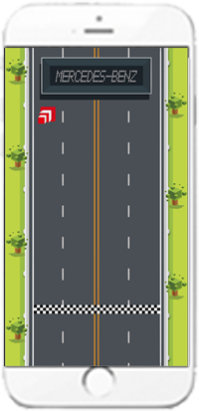
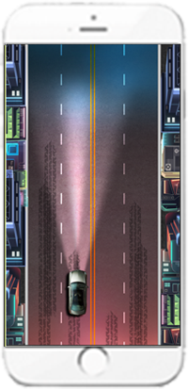


游戏流程
游戏规则：
1.每个开始游戏的玩家，共有1次机会。
每撞到一次障碍物,游戏就结束
2. 游戏计分以游戏结束时完成的里程数为成绩统计标准。
3. 游戏开始，车的起始速度为20公里/小时，随着时间的增长，速度不断增长.
5. 吃到BENZ LOGO，进入无障碍快速行驶模式，速度会在原先的速度基础上增加50%，持续时间10秒。
车
躲过路障，增加里程
车
车
车
游戏进程
吃到BENZ LOGO
快速无障碍同行20秒，增长里程公里
以进入快速通道前速度行驶
车
撞到路障效果
（机会减少,新车出现）

Slide 3
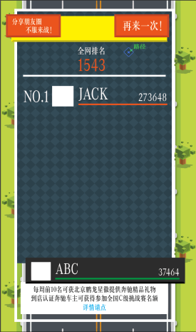
游戏流程
填写姓名
游戏结束
游戏结束
填写姓名信息
显示成绩排名（显示总成绩前10名，和自己的当前排名）
显示排名、微信头像、姓名（游戏前跟人填写信息）、里程成绩等
通过界面的分享按钮或微信的分享菜单，将自己的成绩分享到朋友圈

